Slide 2
КГБПОУ «Минусинский сельскохозяйственный колледж» Подготовила Зав.библиотекой Федорова Л.А. 2020г.

Slide 3
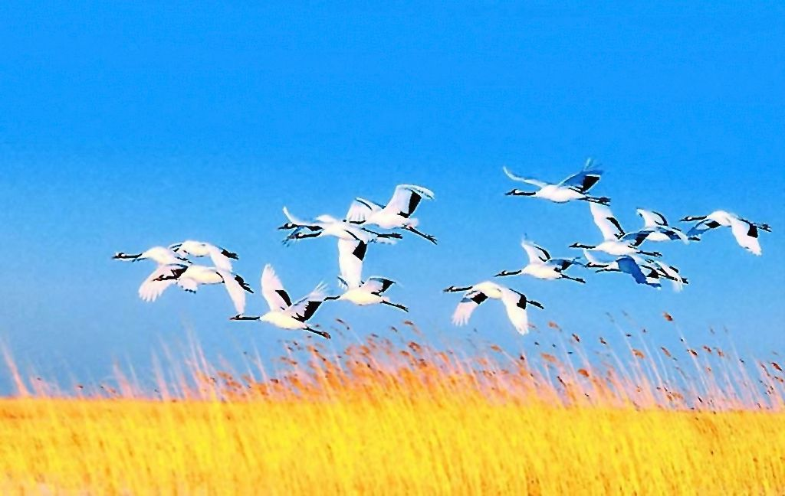
1. Настоящая правда о войне писалась в 60-80-е гг., когда в литературу пришли те, кто сам воевал, сидел в окопах, командовал батареей, бился «за пядь земли», побывал в плену. Юрий Бондарев, Григорий Бакланов, Василь Быков, Константин Воробьев, Борис Васильев, Владимир Богомолов – эти писатели сузили масштаб изображения войны до «пяди земли», до окопчика, до леска… Они, зная цену каждодневному подвигу, увидели его в будничной работе солдата. Писали не о победах на фронтах, а о поражениях, окружении, отступлении армии… Проза этих авторов объединена общим названием. Каким? 1 «капитанская проза» 2 «лейтенантская проза» 3 «солдатская проза»

Slide 4
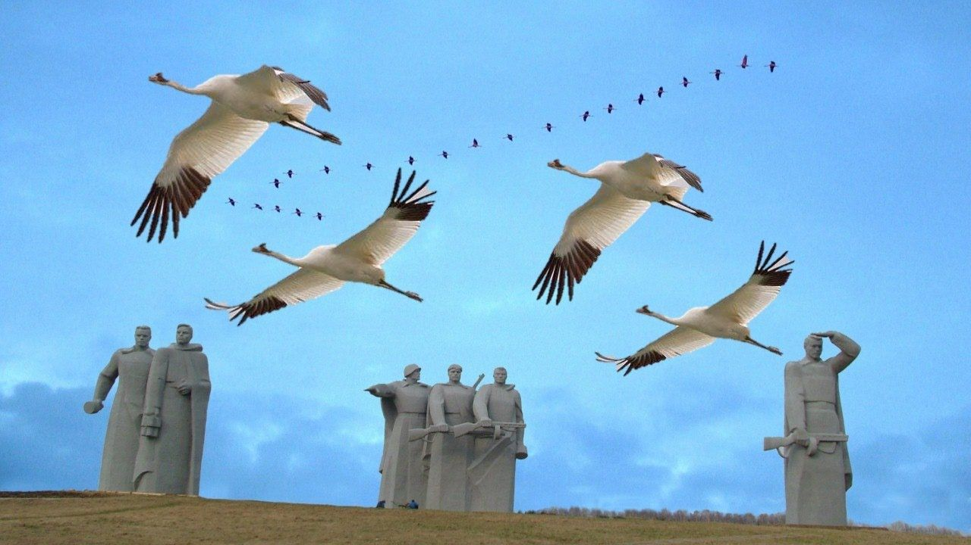
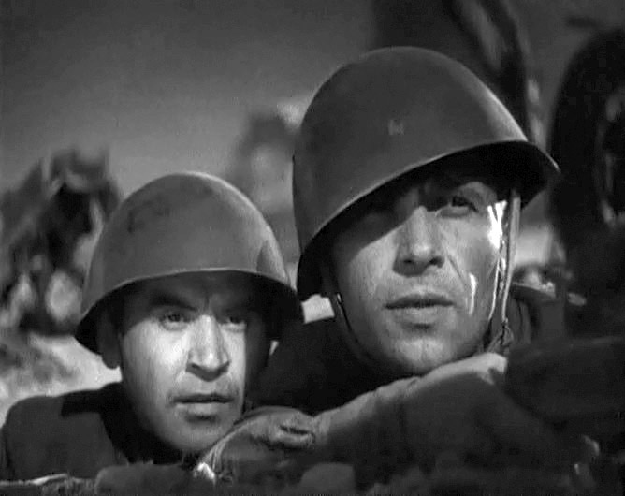
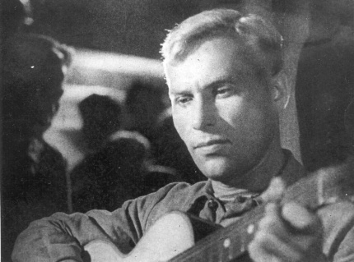
2. Фильм снят во время ВОВ в 1943 году, повествует о нерушимой фронтовой солдатской дружбе. Марк Бернес в этом фильме не только играет главную роль, но и поет известные песни «Шаланды полные кефали» и "Темная ночь". 1 Проверка на дорогах 2 Иди и смотри 3 Два бойца

Slide 5
3. Произведение одного из авторов «окопной»
прозы содержит в своем названии указание
на возраст героев. Как называется книга?
1«Пятнадцатилетний капитан»
2 «Навеки девятнадцатилетние»
3 «Тринадцатый год жизни»

Slide 6
4. Одно из стихотворений Константина Симонова пользовалось в дни войны необычайной популярностью. Обагренные кровью листики, на которые бойцы переписывали его, находили в нагрудных карманах раненых и убитых. Стихотворение написано от имени солдата, обращено ко всем женщинам, повествует о большой любви и верности. Это самое знаменитое письмо с фронта. 1 «Песня смелых» 2 «Жди меня, и я вернусь...» 3 «Ты должна!»

Slide 7
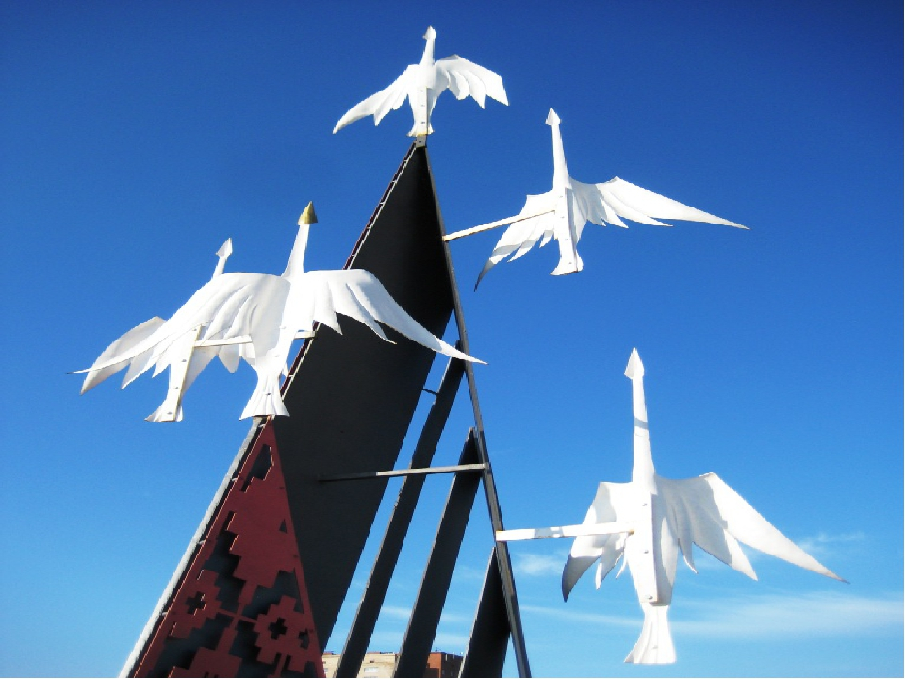
5. Беспримерный подвиг летчика положен в основу художественного произведения советского писателя. Лишившись после ранения ног, этот пилот вернулся в строй и сбил еще 11 вражеских самолетов. Назовите летчика, название книги, ее автора. 1 Александр Покрышкин, «Познать себя в бою» А. Покрышкин 2 Игнат Сацук, «В небе Балтики» А. Калиниченко 3 Алексей Маресьев, «Повесть о настоящем человеке» Б. Полевой

Slide 8
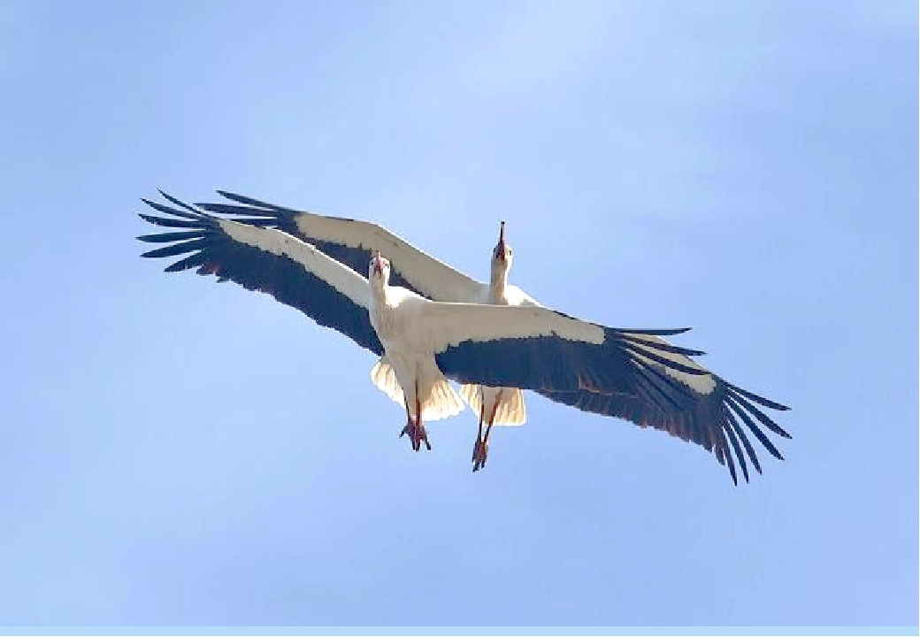
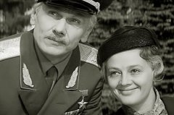
6. В этом фильме показаны 40 лет жизни двух друзей, начиная со среднеазиатского гарнизона до службы в Министерстве обороны. — Ты что, серьезно до сих пор не женился?! — Не встретил такую, как твоя жена — вот и не женился... 1 Аты-баты, шли солдаты 2 Солдат Иван Бровкин 3 Офицеры

Slide 9
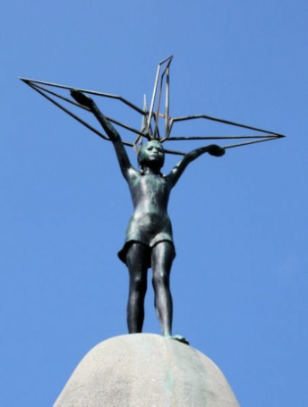
7. Назовите рассказ Юрия Яковлева о последствиях атомного взрыва 6 августа 1945 г. в японском городе Хиросиме и о судьбе маленькой девочки. 1 «Белые аисты» 2 «Белые голуби» 3«Белые журавлики»

Slide 10
8.У Константина Паустовского есть сказка, в которой насекомое не только было участником Великой Отечественной войны, но даже спасло жизнь человеку. Кто это? 1 пчела 2 жук-носорог 3 муравей

Slide 11
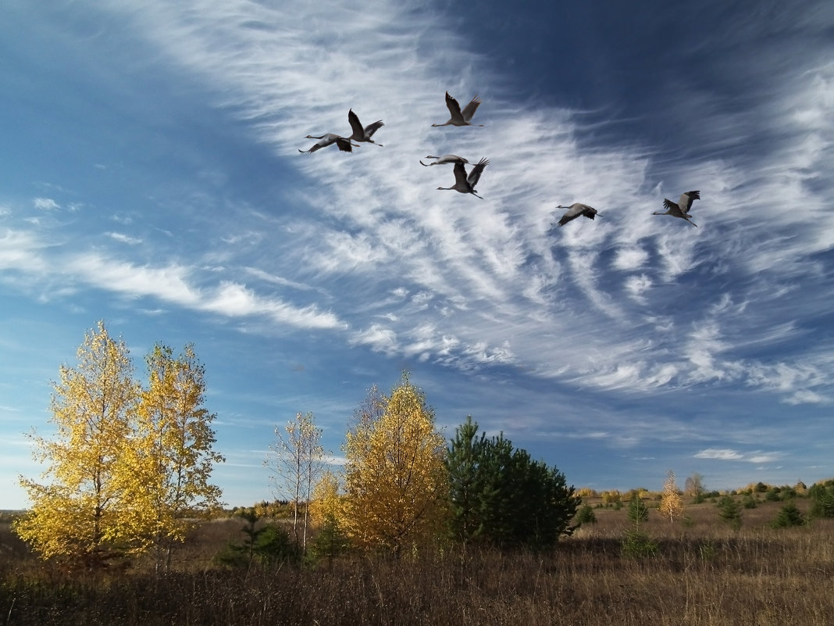
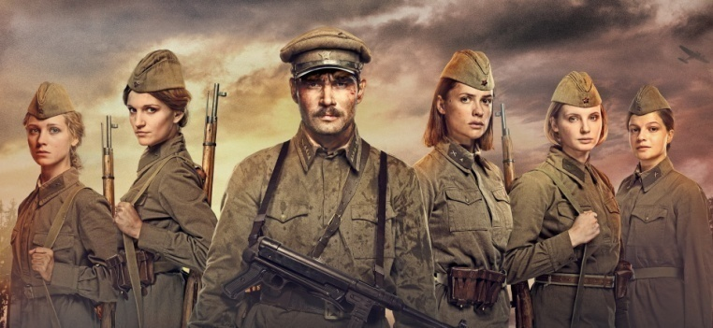
9. В одной из самых популярных книг о войне – повести Бориса Васильева «А зори здесь тихие…» старшина Федот Васков устраивает засаду на немецких диверсантов вместе с пятью девушками. Какого они рода войск? 1 зенитчицы 2 пулеметчицы 3 разведчицы

Slide 12
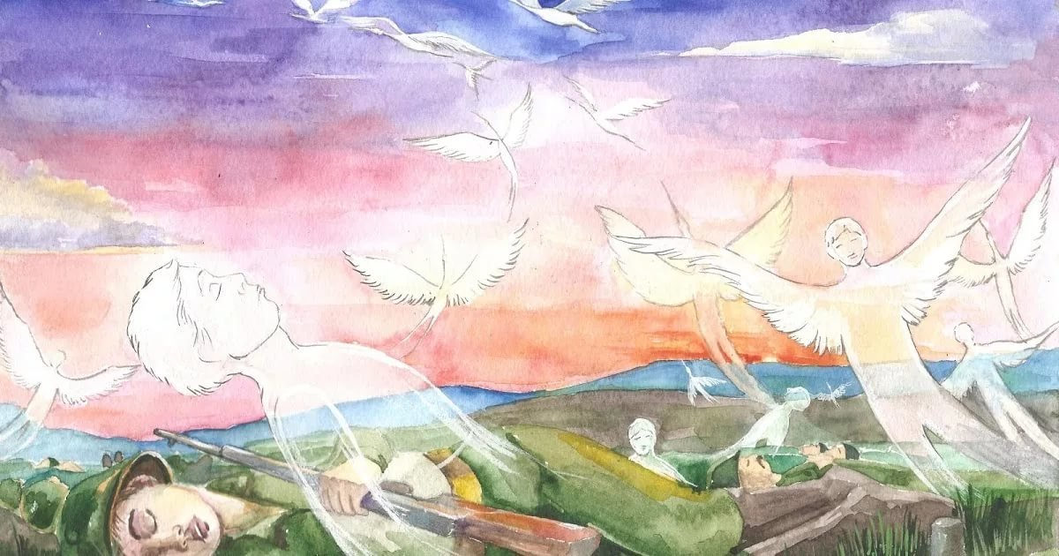
10. Назовите книгу Владимира Богомолова про мальчика, который принял решение — мстить врагу, стать полезным для Красной армии. 1 «В августе сорок четвертого» 2 «Иван» 3 «Сердца моего боль»

Slide 13
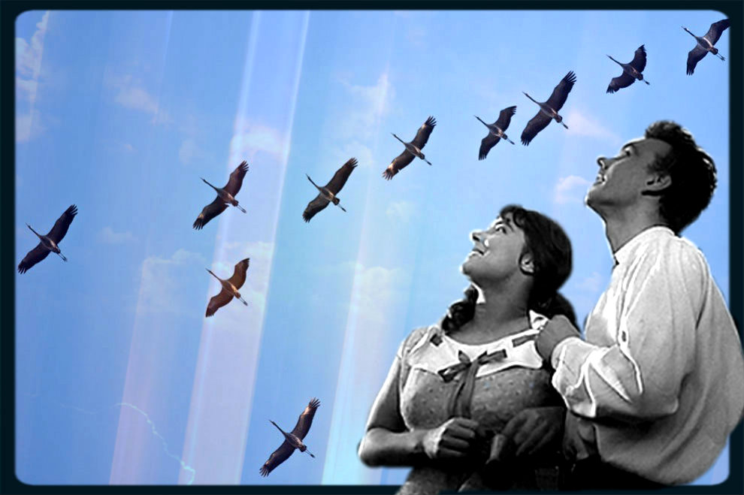
11. Фильм о любви и разлуке, о верности, предательстве и испытаниях. Главная героиня – отцу возлюбленного: — Почему вы не прогнали меня тогда же? — С тобой случилось несчастье. Осуждать тебя может только способный совершить худшее. Оставайся. 1 На ясный огонь 2 Летят журавли 3 Сто солдат и две девушки

Slide 14
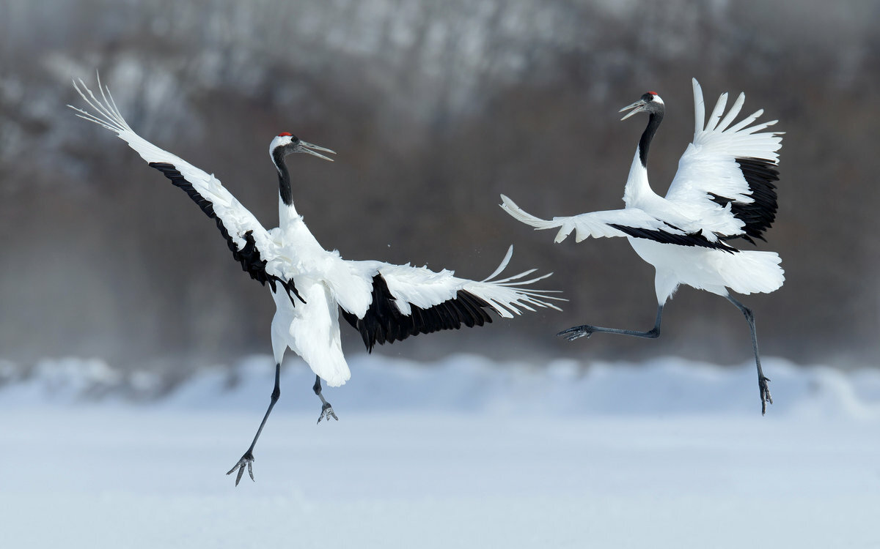
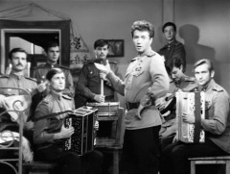
12. На войне не только воюют, но еще очень душевно поют… "После боя сердце просит музыки вдвойне!« 1 В бой идут одни "старики" 2 В шесть часов вечера после войны 3 На войне как на войне

Slide 15
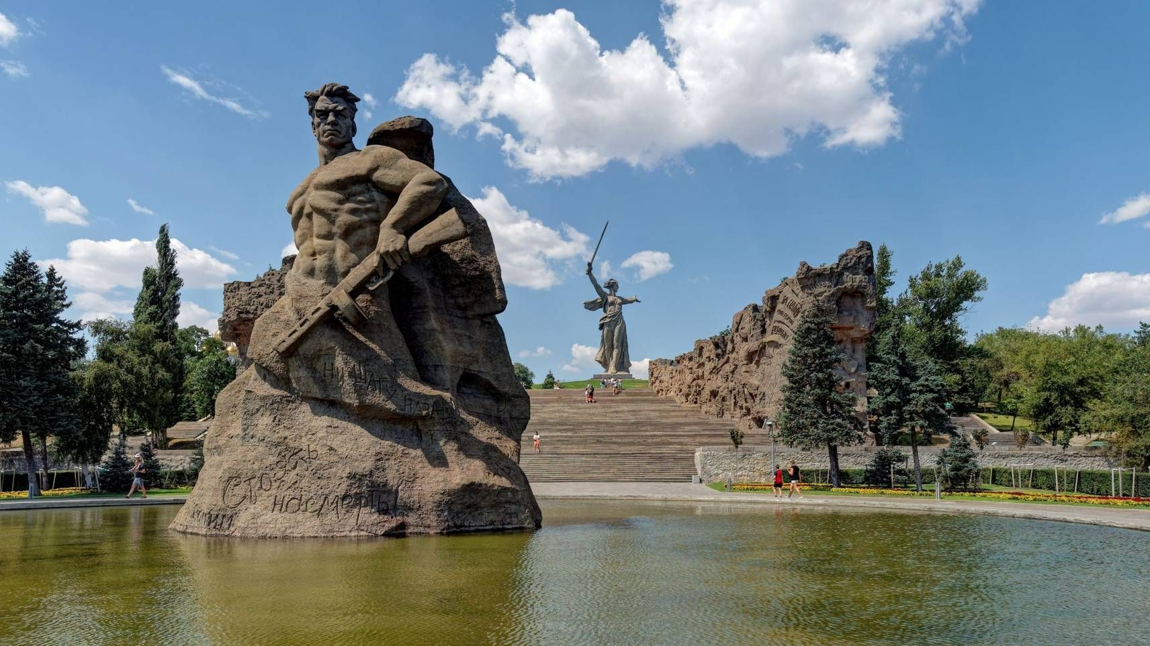
13. Первая военная драма, снятая режиссером Федором Бондарчуком в 2013 году в формате IMAX 3D. История любви на фоне трагических событий грандиозной битвы. 1 Сталинград 2 Т-34 3 Холодное танго

Slide 16
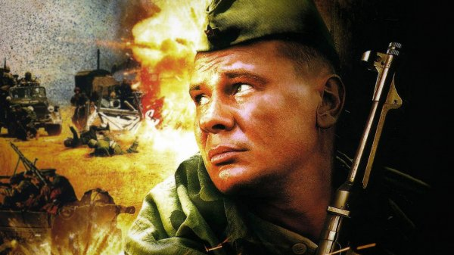
14. В этом сериале снялся Владислав Галкин в роли офицера Калтыгина. Был номинирован на премию Золотой орел в 2005 году (Лучшая мужская роль на телевидении). 1 Диверсант 2 Дожить до рассвета 3 В августе 44-го

Slide 17
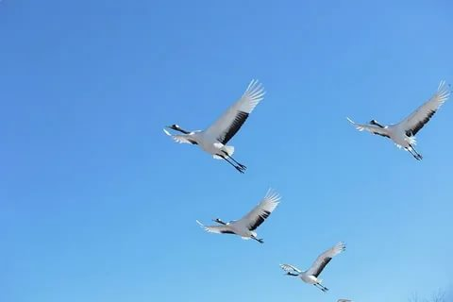
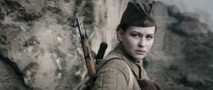
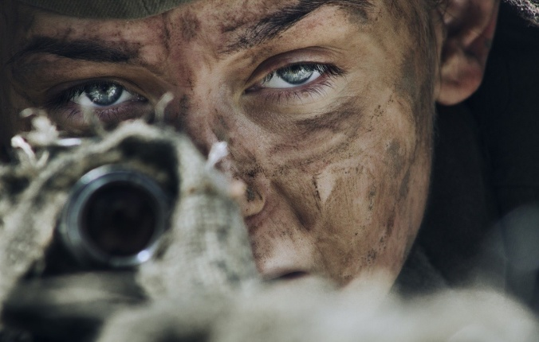
15. Исторический военный фильм о судьбе женщины-снайпера Людмилы Павличенко. Ее речь в Чикаго: «Джентльмены, мне 25 лет и я убила 309 фашистских захватчиков. Не кажется ли вам, джентльмены, что вы слишком долго прячетесь за моей спиной?» 1 Битва за Севастополь 2 28 панфиловцев 3 Единичка

Slide 18
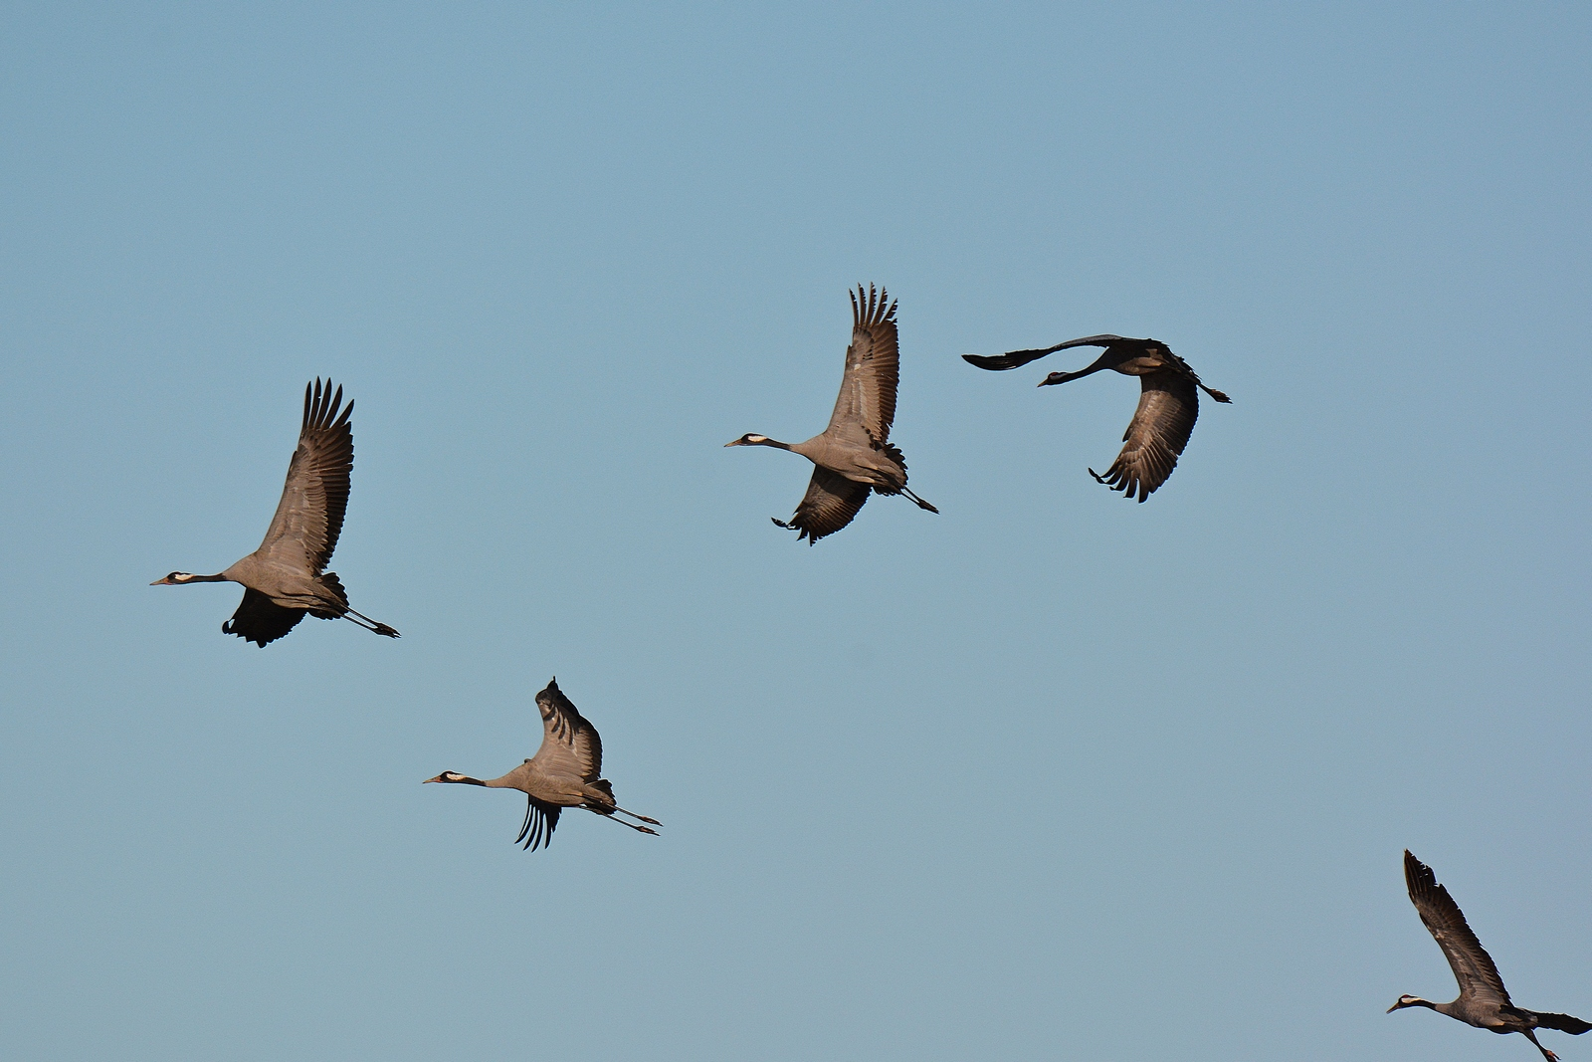
Ответы на вопросы: присылайте на электронную почту библиотеки колледжа biblioteka.mshk20@list.ru или в библиотеку с 8.00 до 17.00 час.

